Slide 1
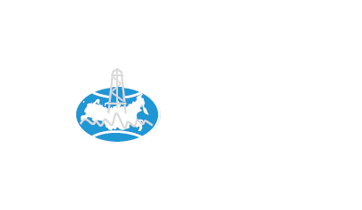




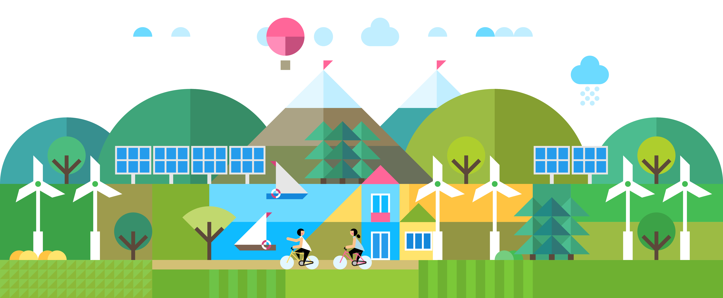
Экоурок для 7—11 классов

Slide 2

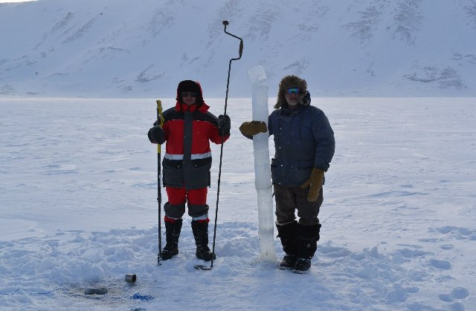
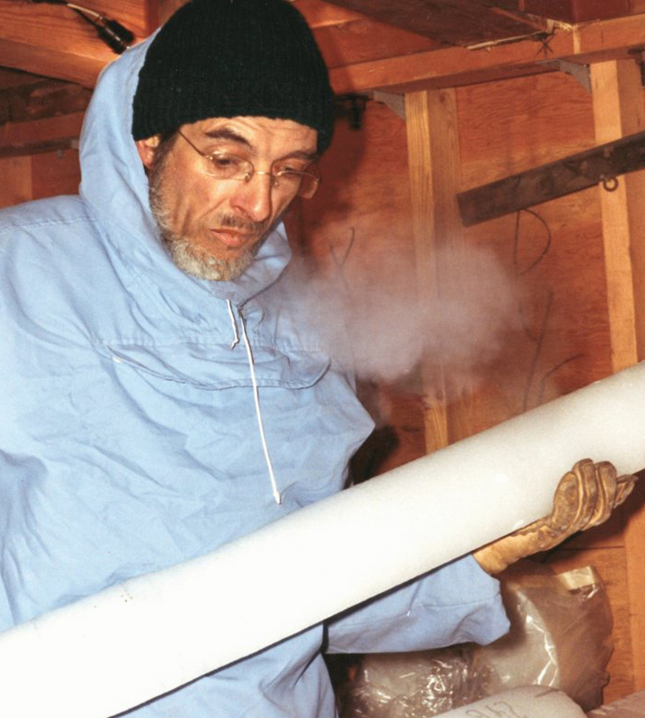
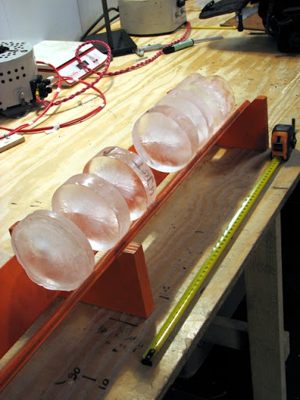
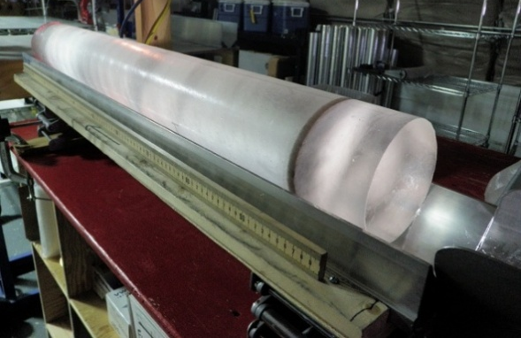
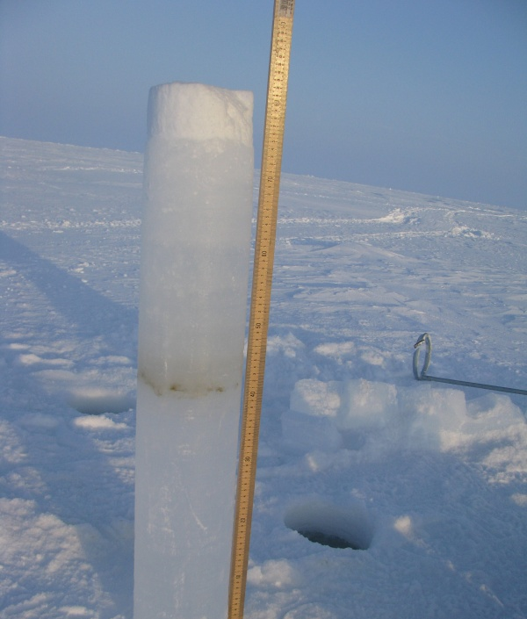


Slide 3

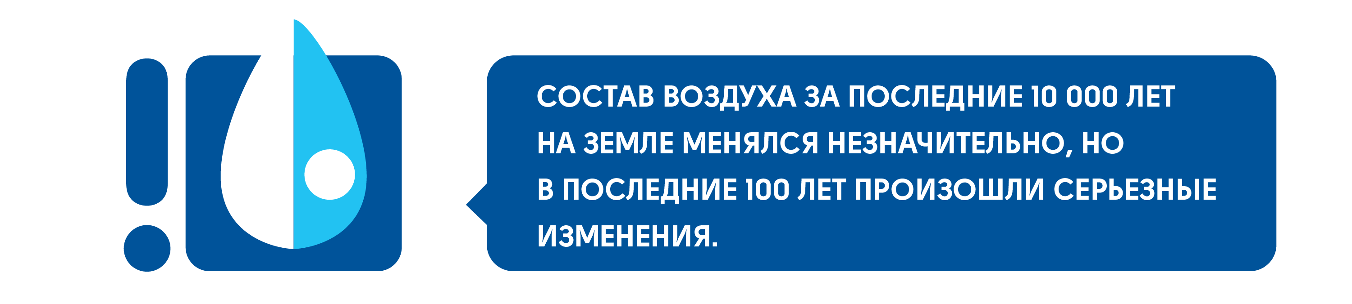
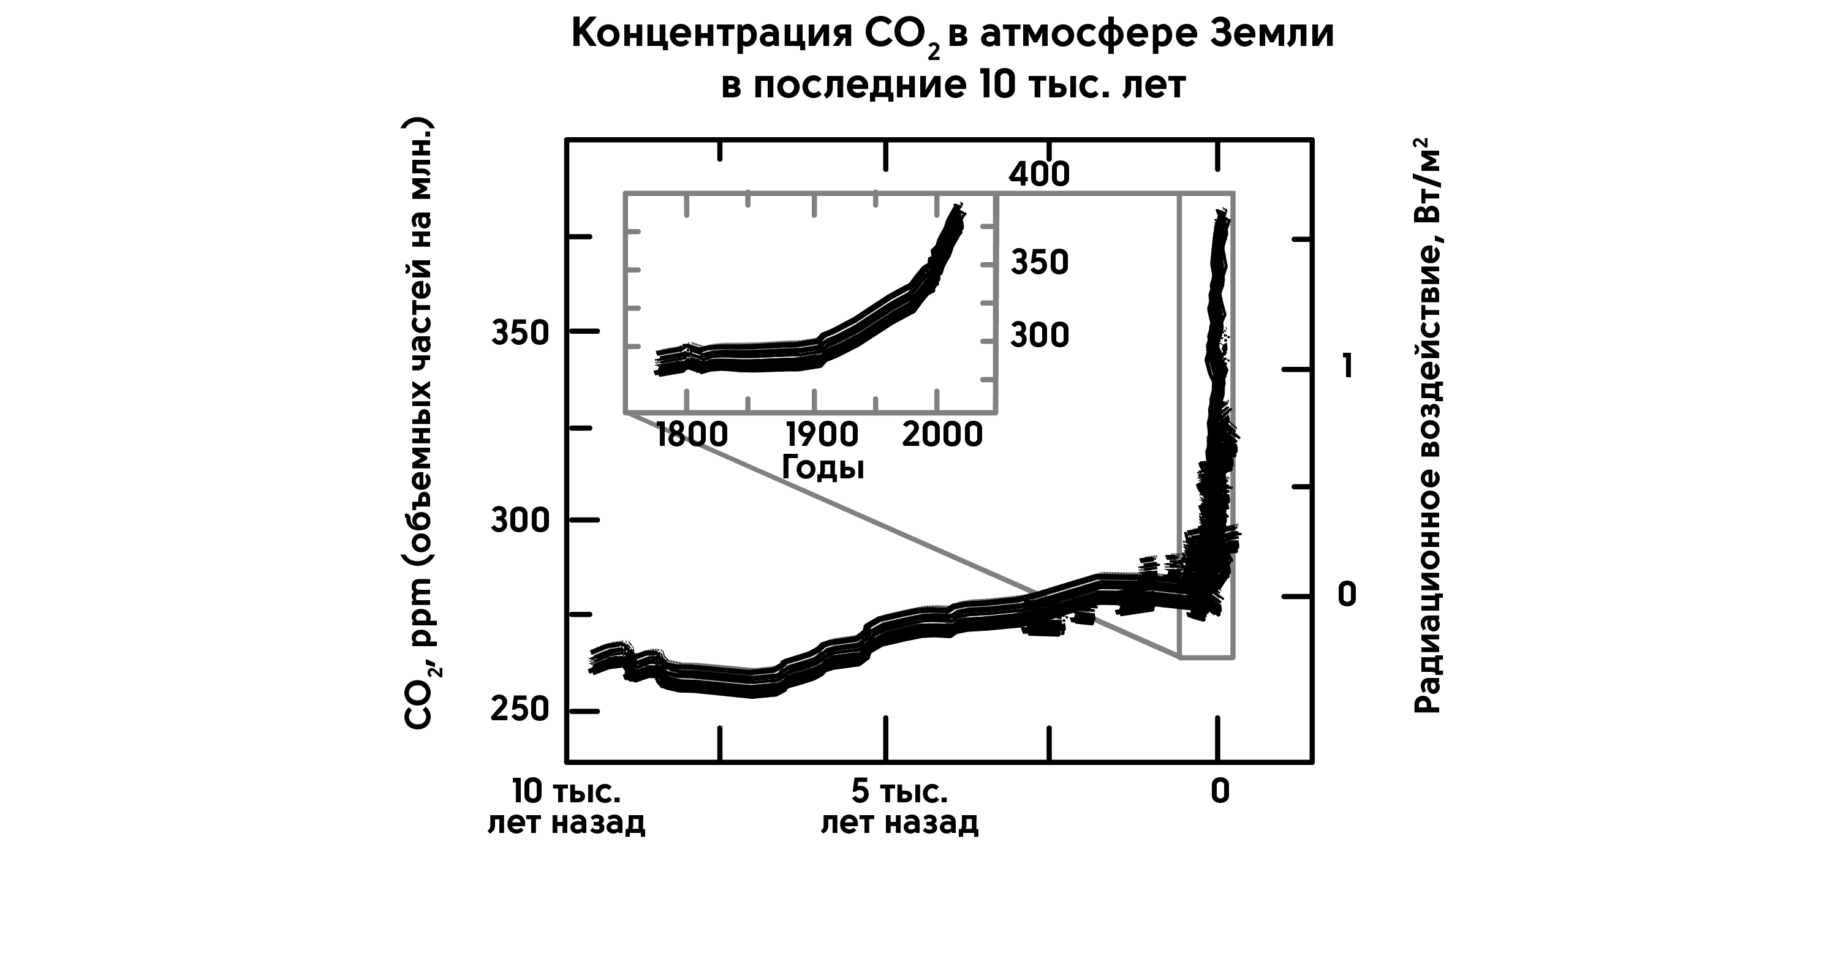

Slide 4
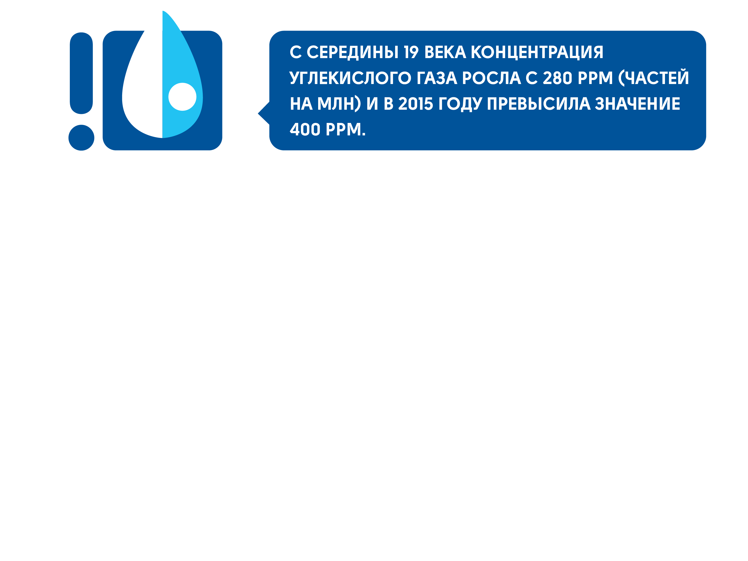
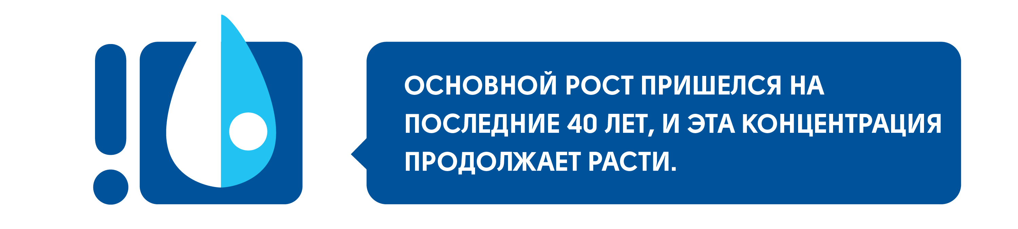
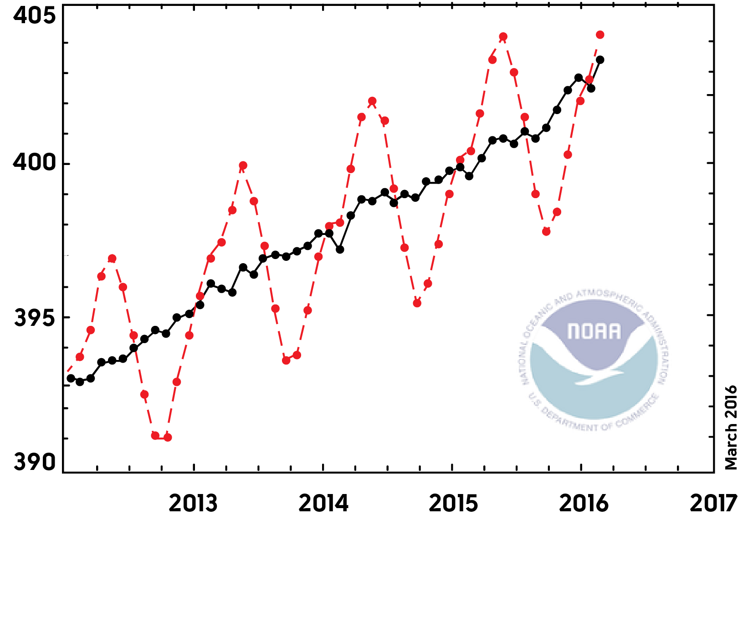
PPM (Частей на миллион)

Slide 5
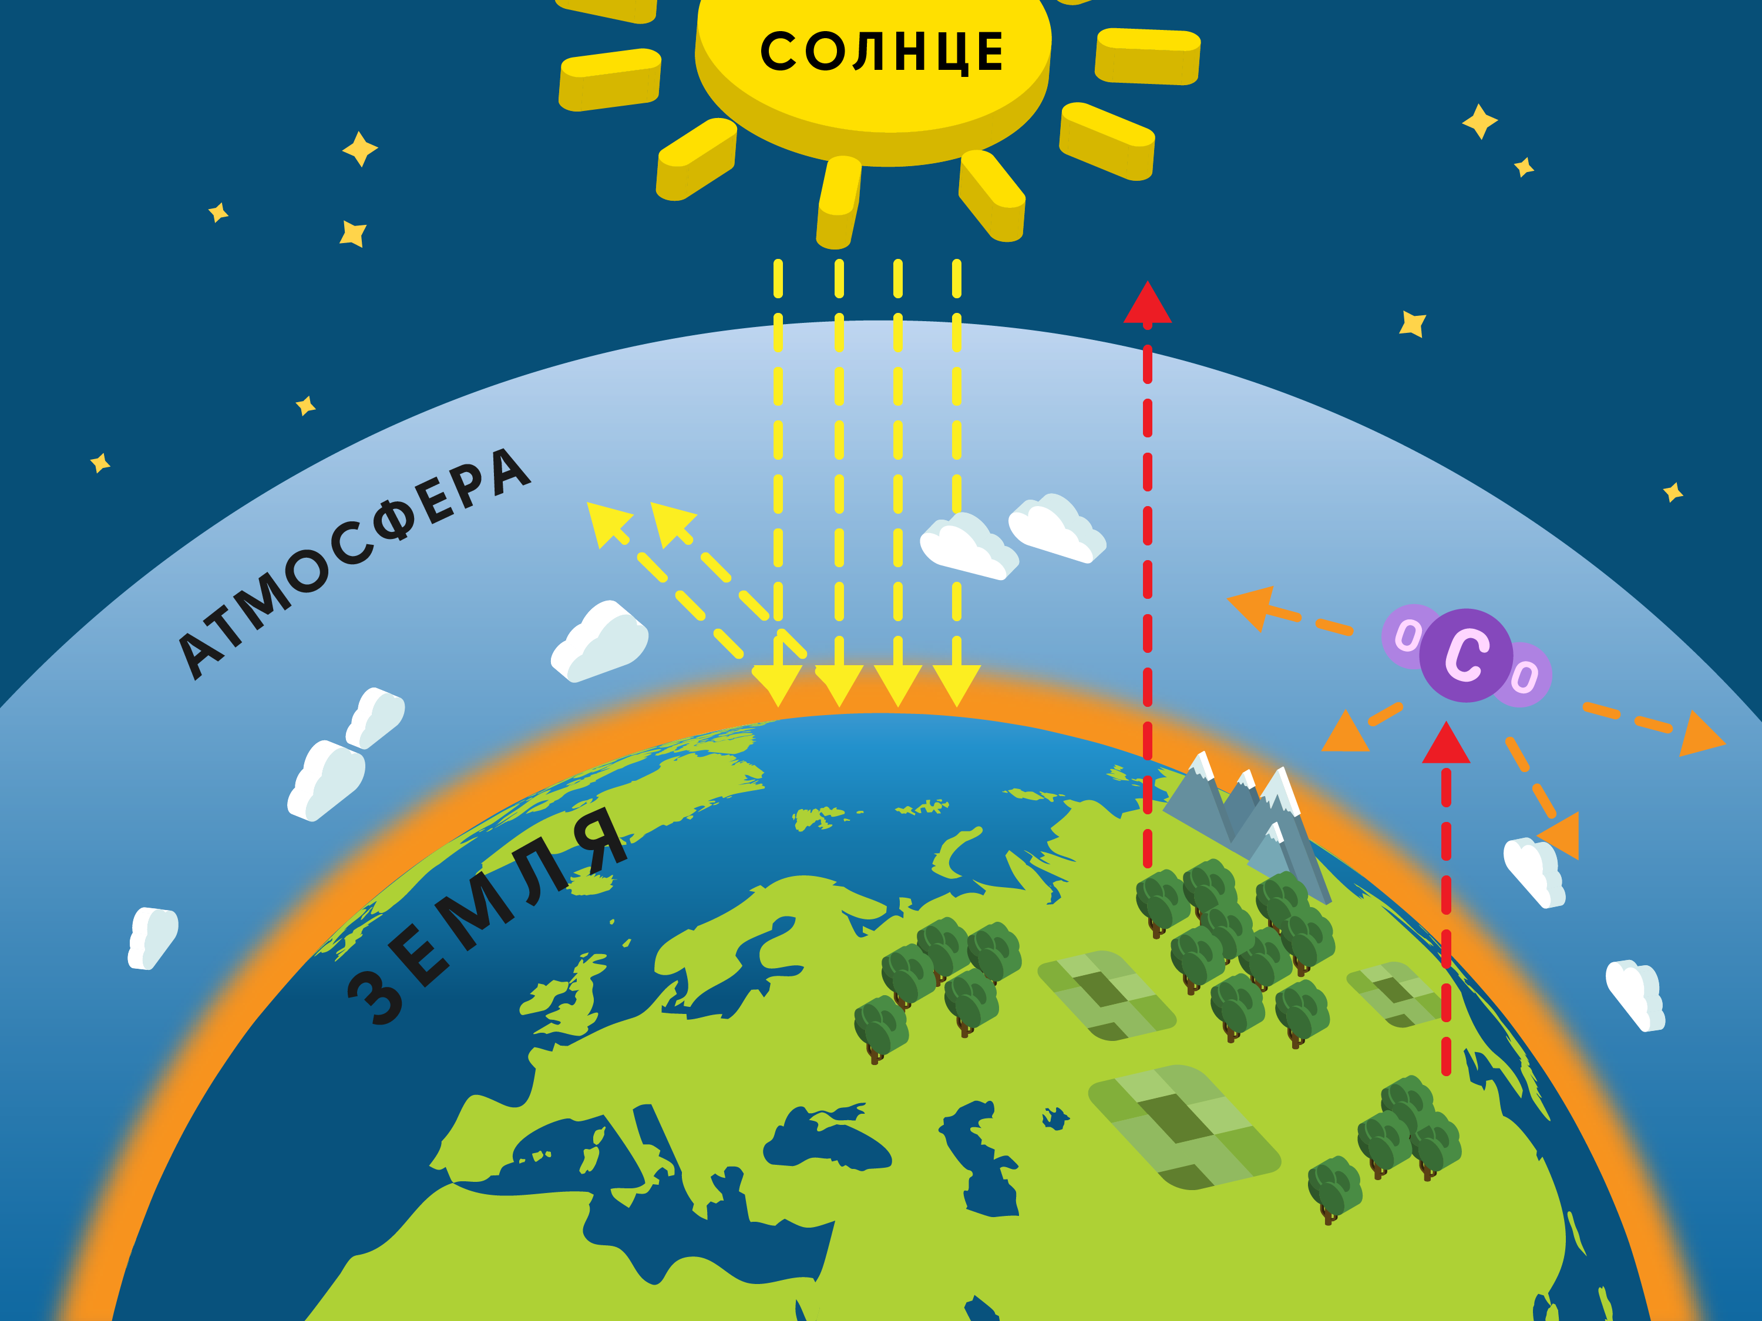
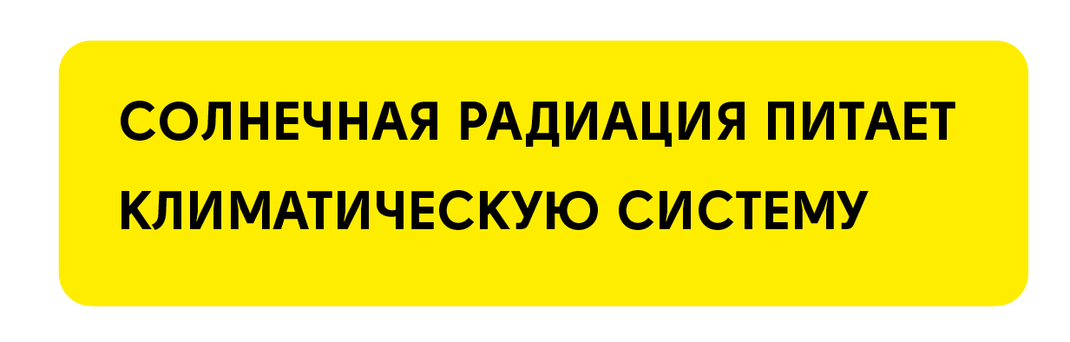
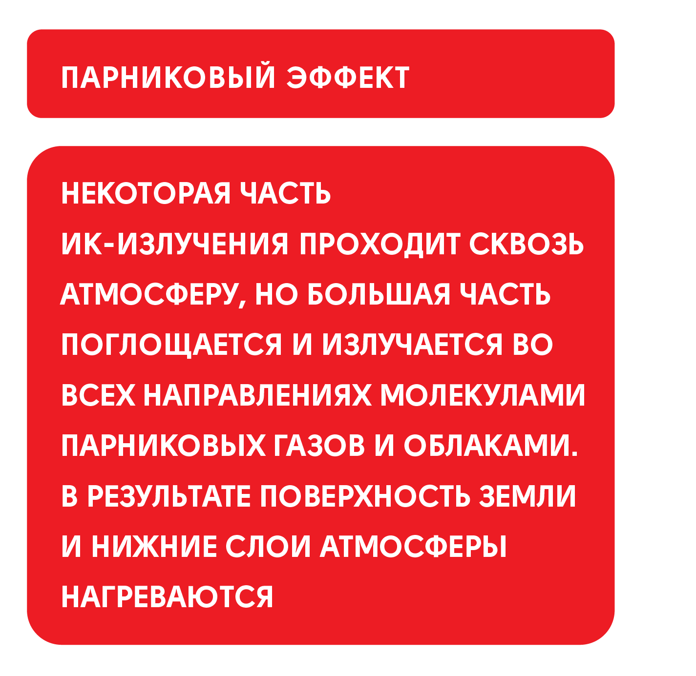
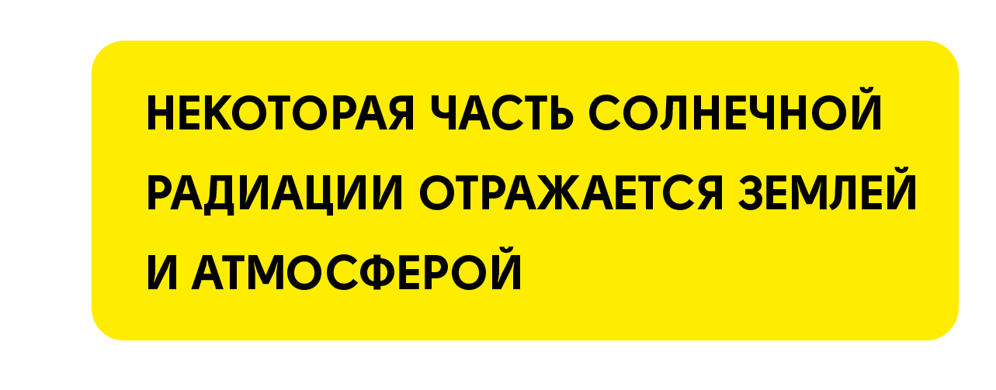
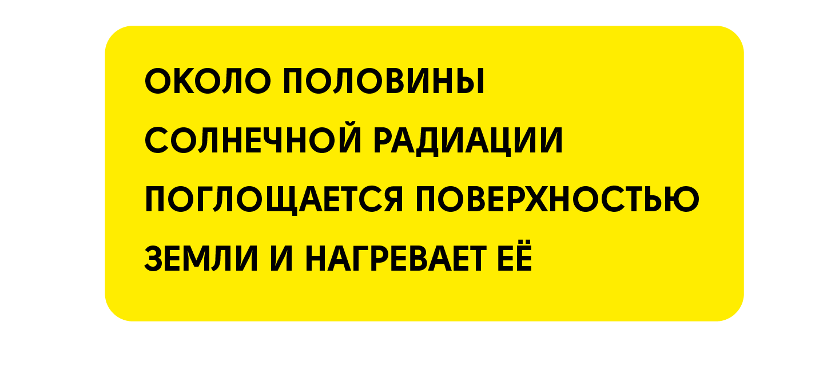
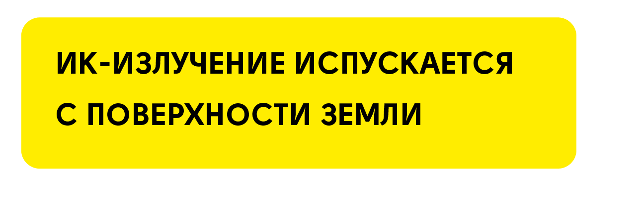

Slide 7

Северная территория,
район многолетней
мерзлоты
Потеря земель
Сельское
хозяйство
Электро-
энергия
Водоснабжение
Здоровье
Растения,
животные
и экосистемы
Прибрежная зона,
средняя полоса
Южная горная местность

Slide 9
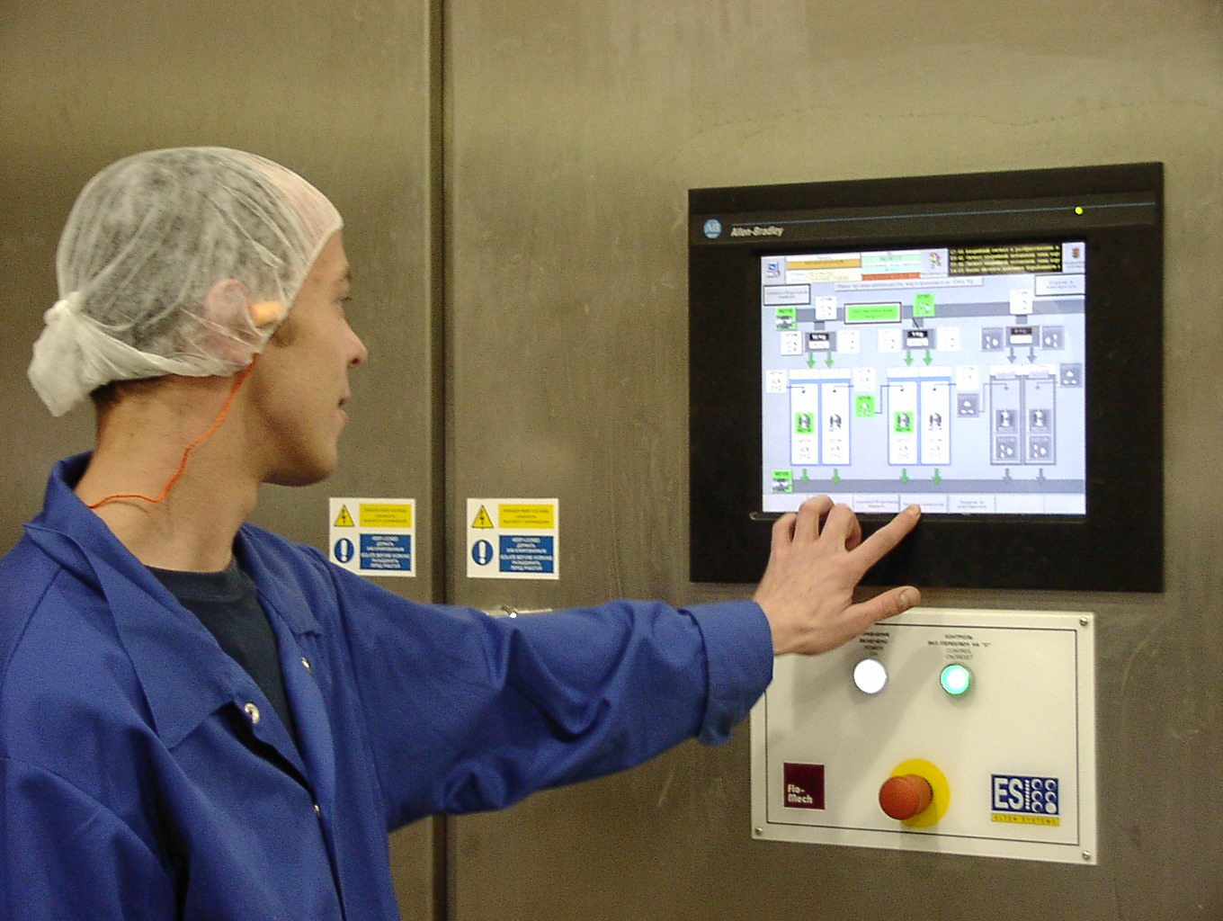
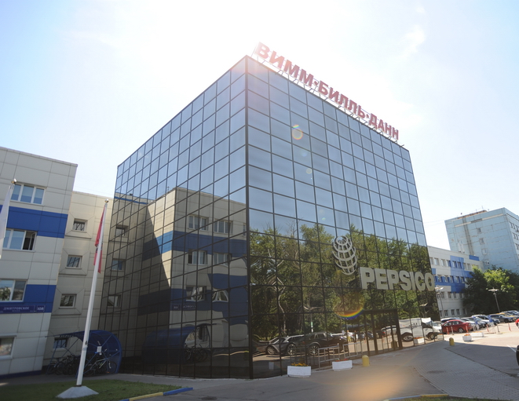
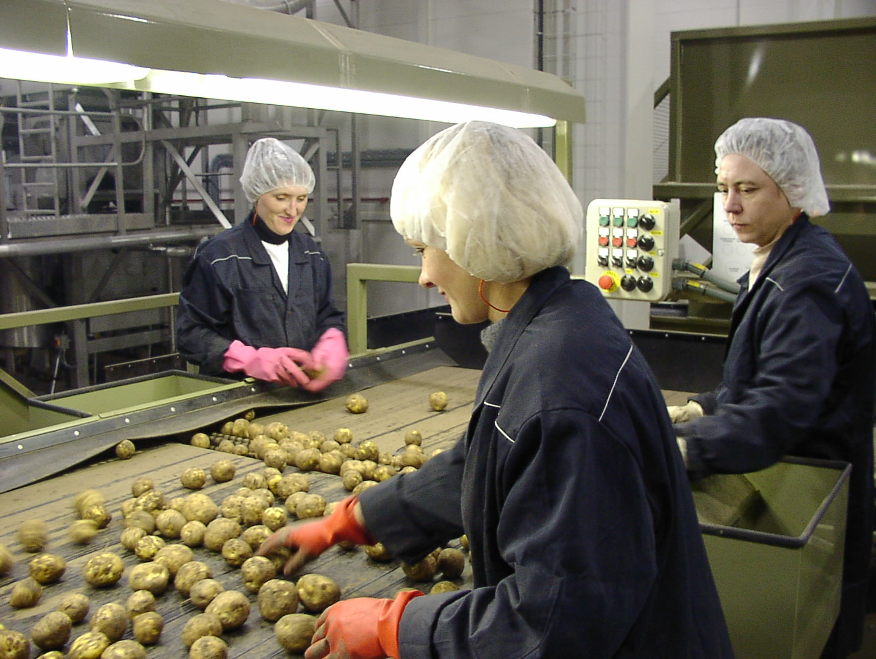
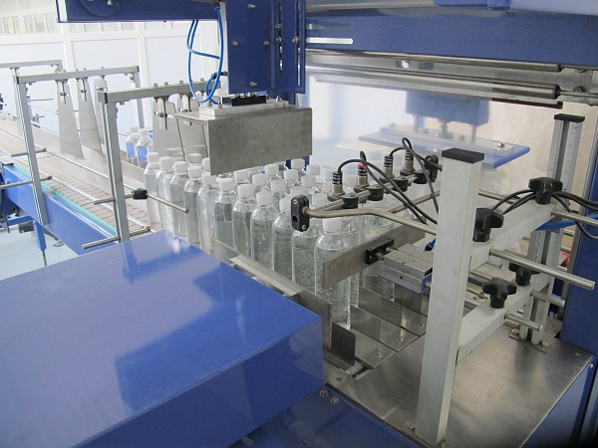
На заводе по розливу напитков
в Солнечногорском районе используется холод воды из артезианской скважины - воды
с температурой +11С для охлаждения технологического оборудования.
На молочном комбинате используется снегоплавильная установка, работающая за счет тепла, аккумулирующегося от канализационных производственных стоков.
На Каширском заводе по производству снеков используется самое современное оборудование
с минимальным расходом воды
и энергии.
На заводе по розливу напитков в Домодедовском районе установили светодиодных светильники и датчики присутствия в системы освещения, что позволяет экономить 50% электроэнергии.

Slide 10
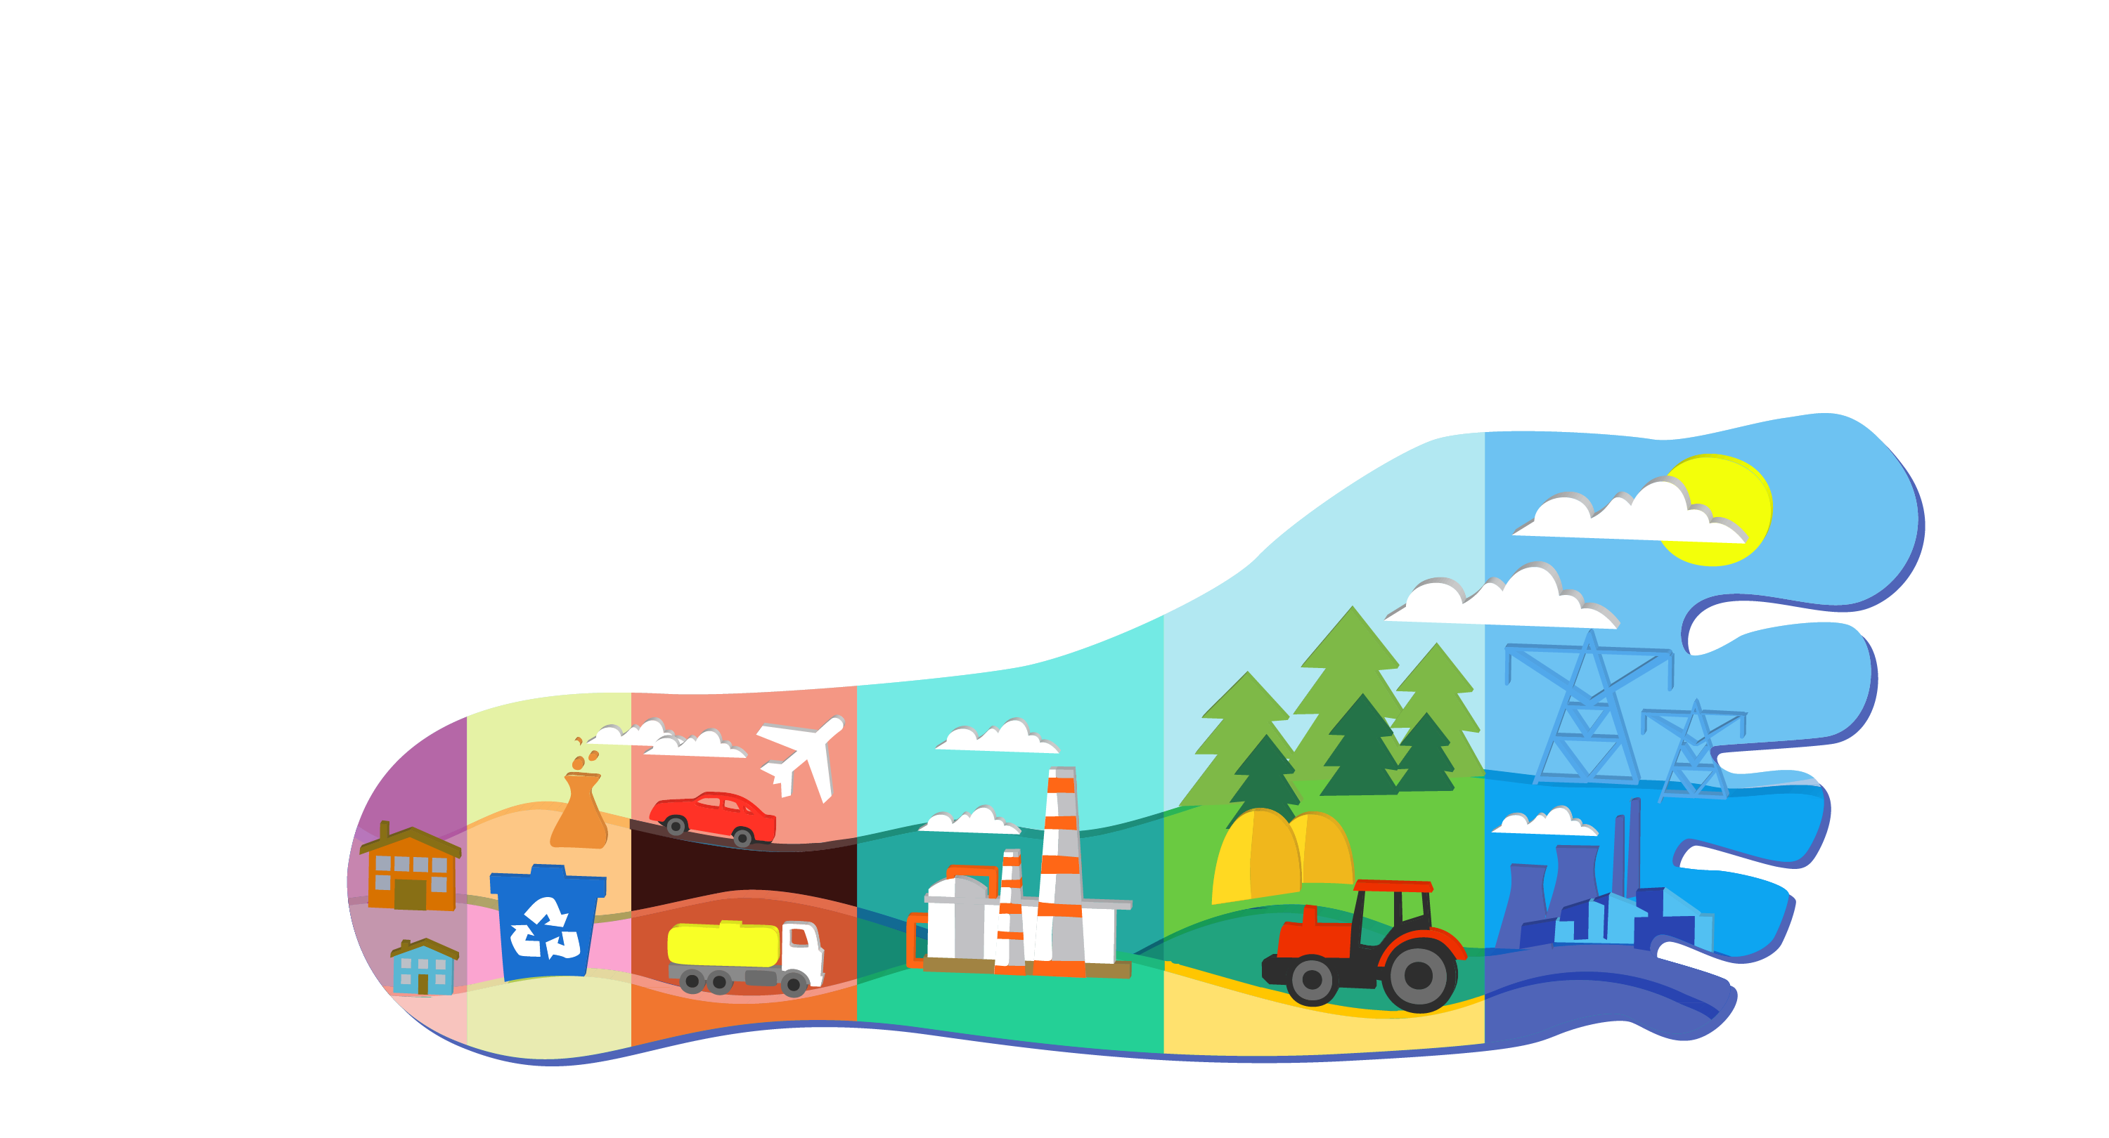
Углеродный след – совокупность выбросов всех парниковых
газов, произведенных человеком, организацией, мероприятием, продуктом, городом, государством прямо или косвенно.

Slide 11

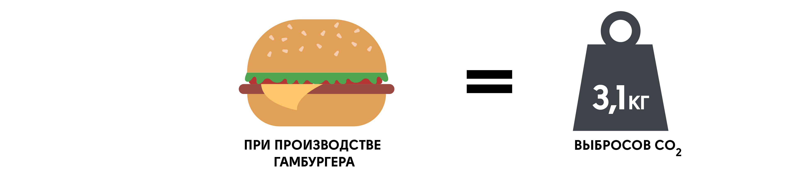

Slide 12
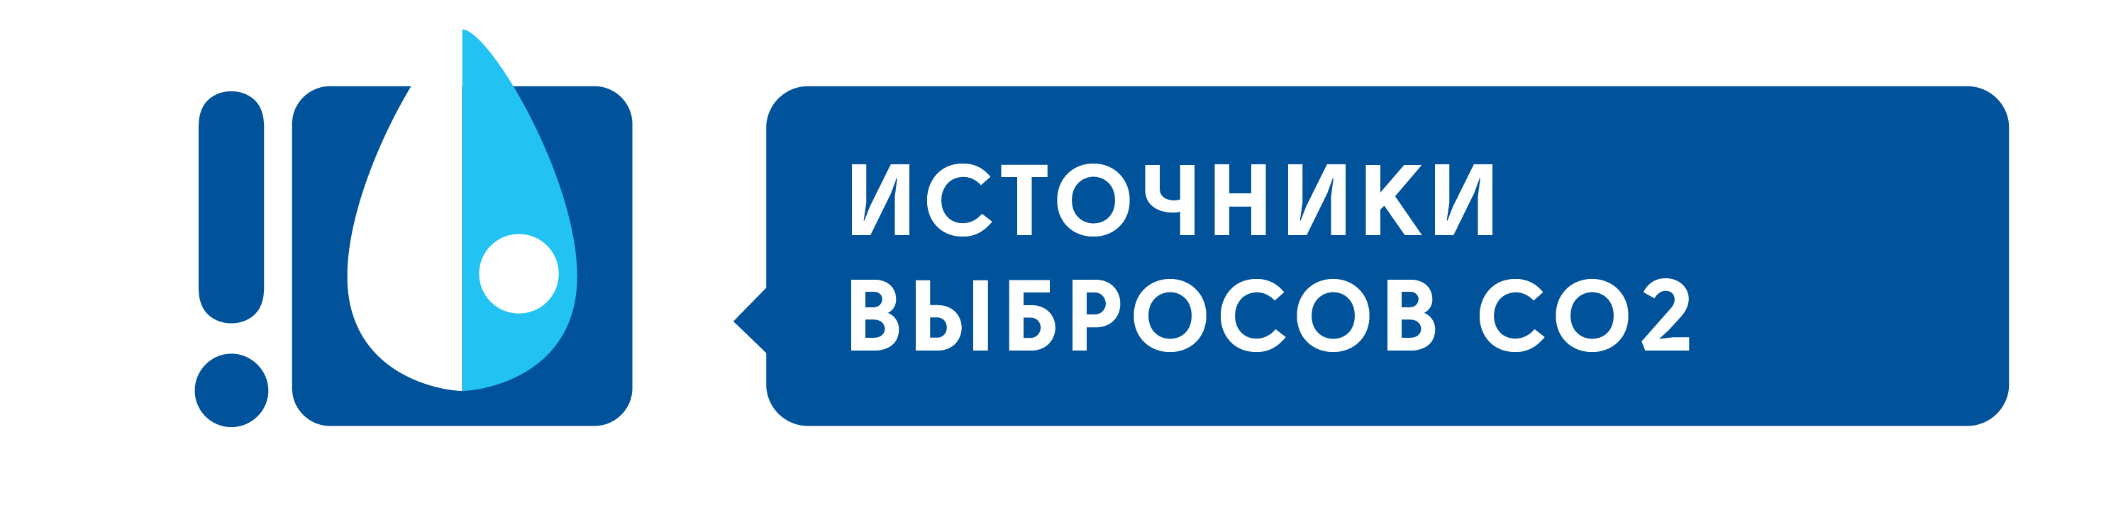
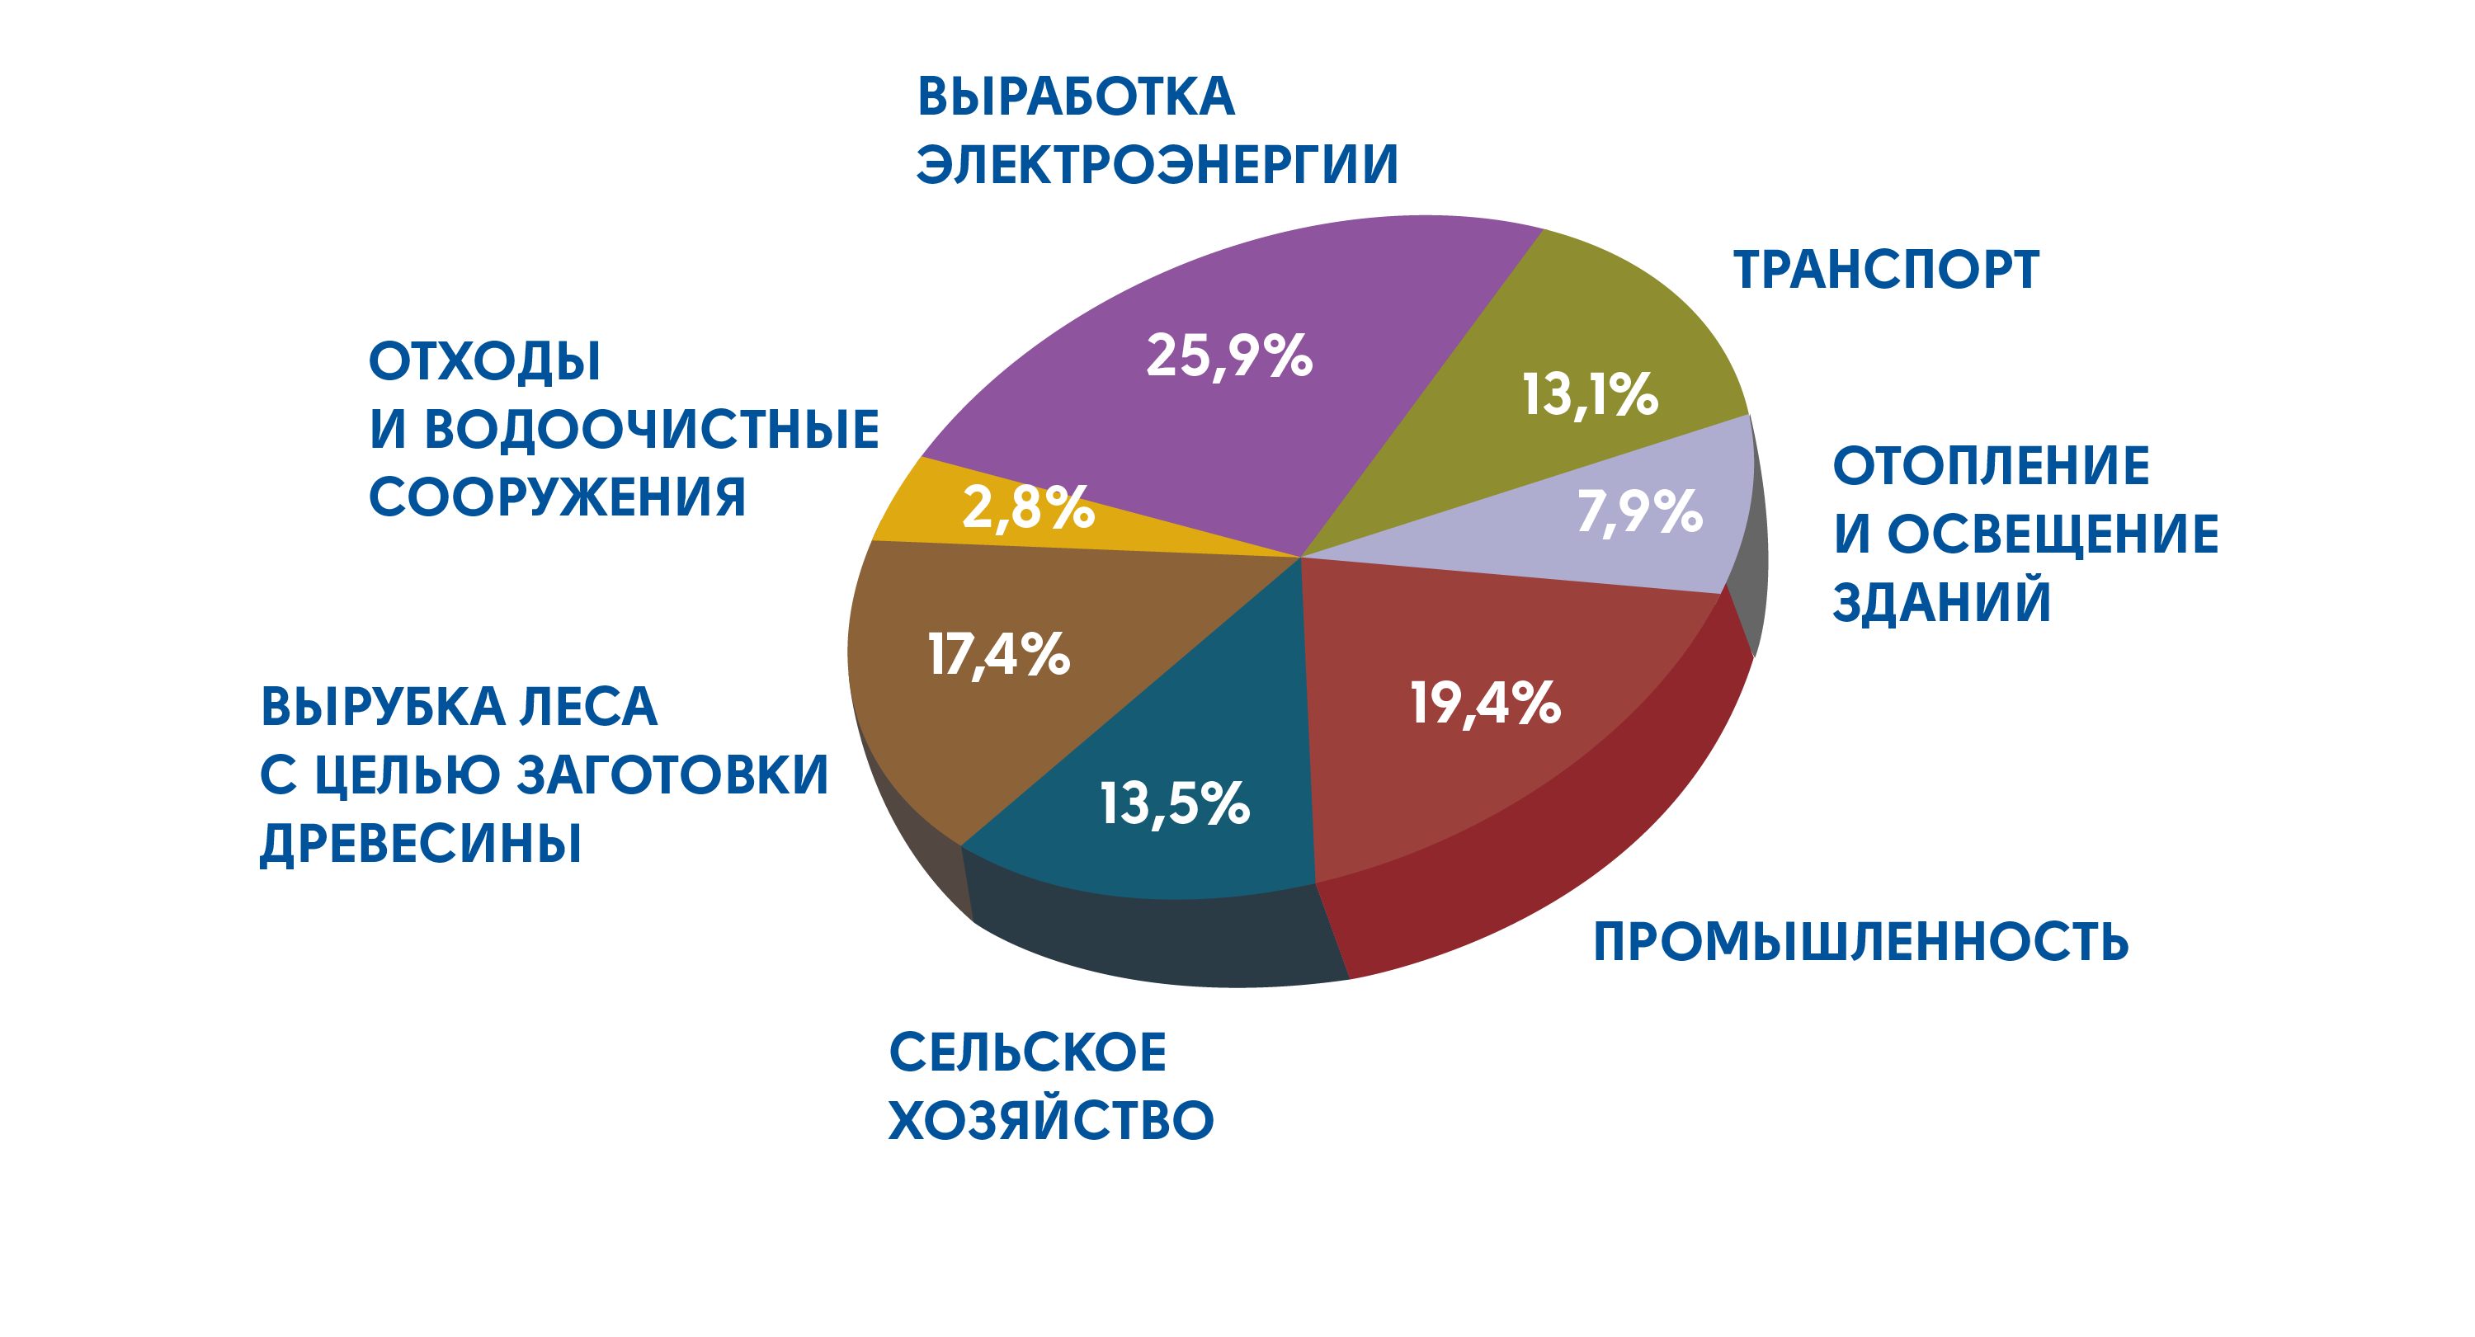

Slide 13

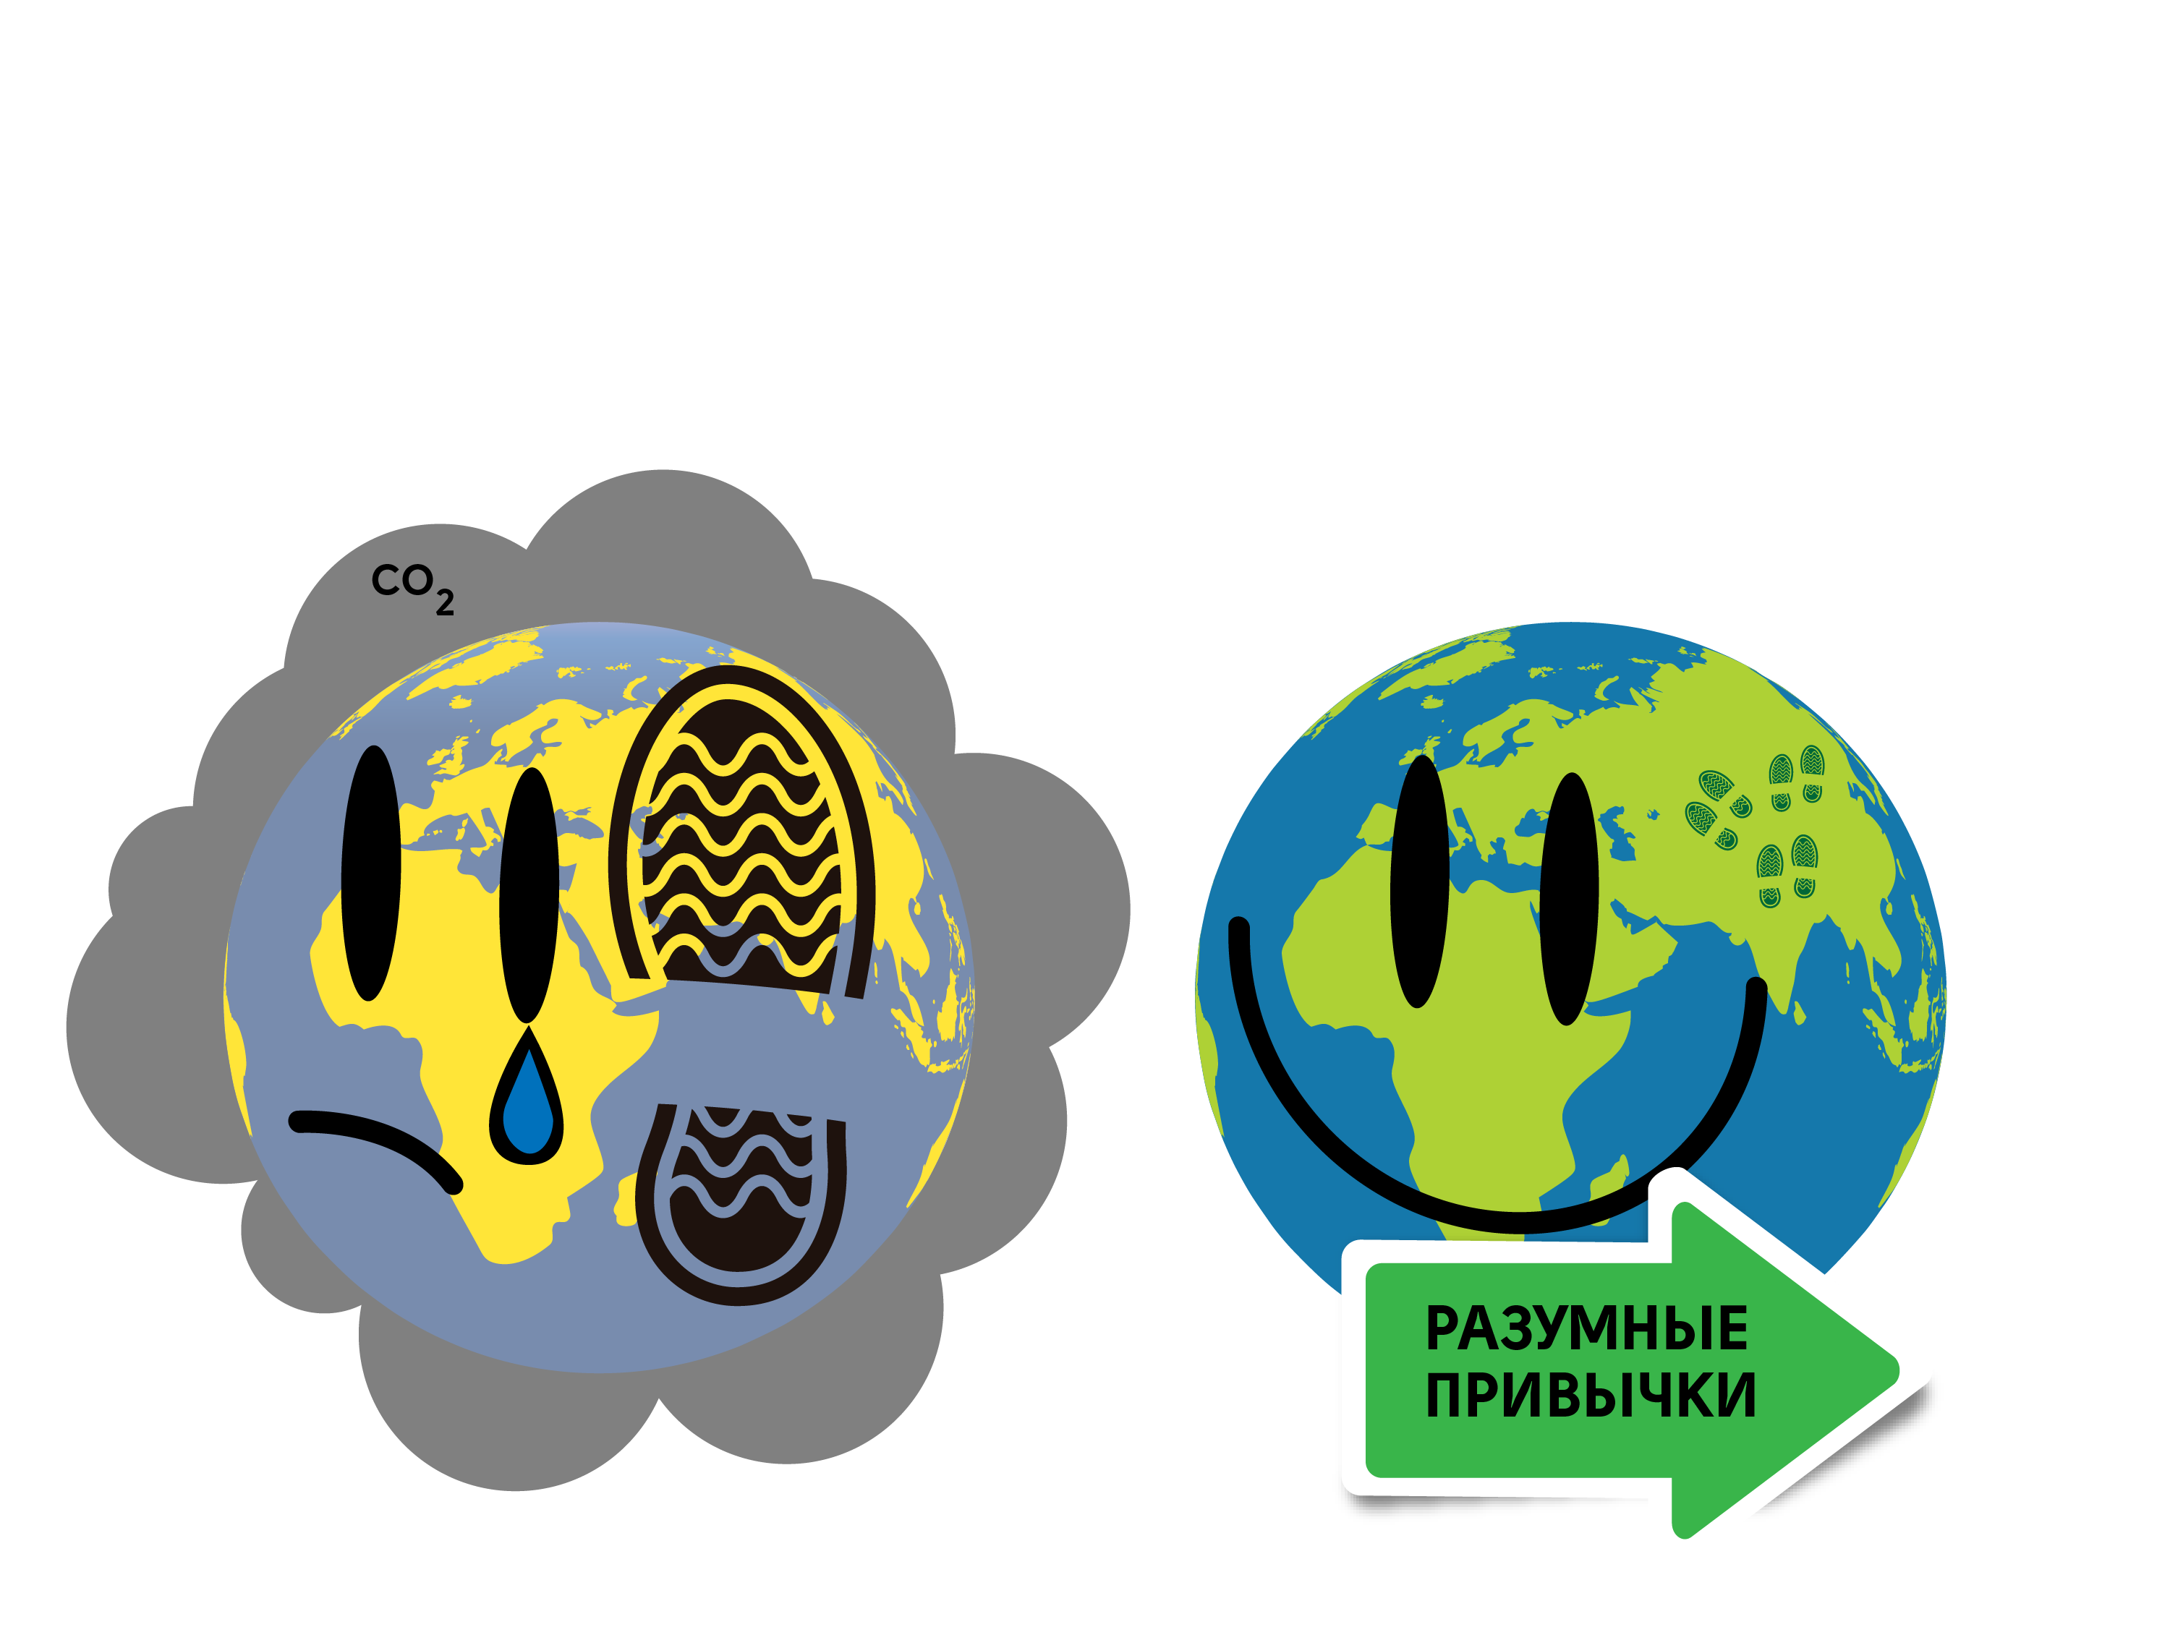

Slide 14
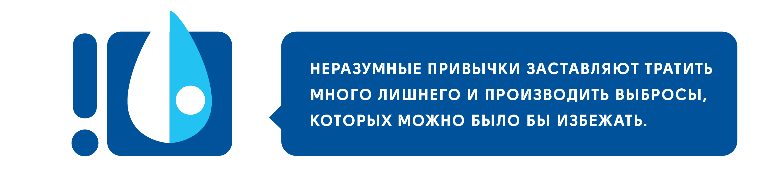
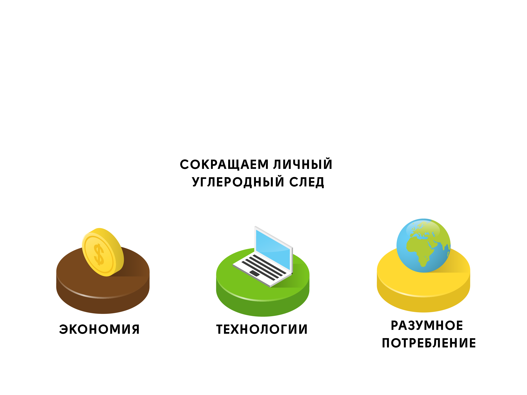

Slide 15
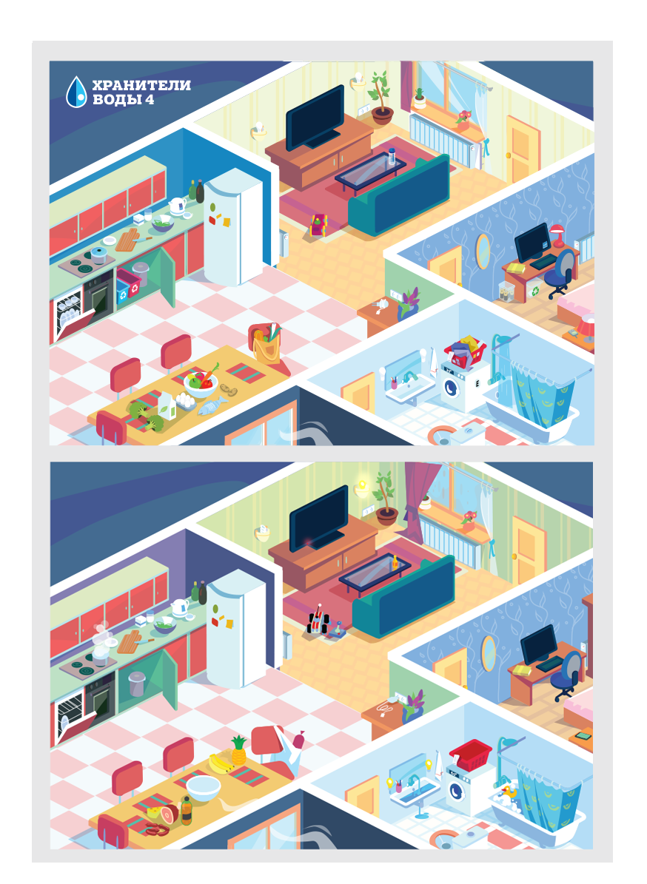


Slide 16

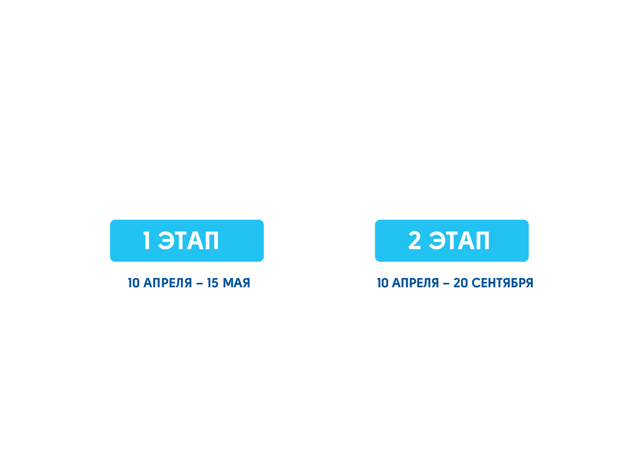
Составь план по снижению потребления
электричества и ресурсов.
Выясни, на что тратится энергия и ресурсы
дома и/или в школе.
Внедри план и оцени, на сколько снизился
твой углеродный след.
Опиши свой опыт и отправь
описание на конкурс.

Slide 17

